Slide 1


Slide 2
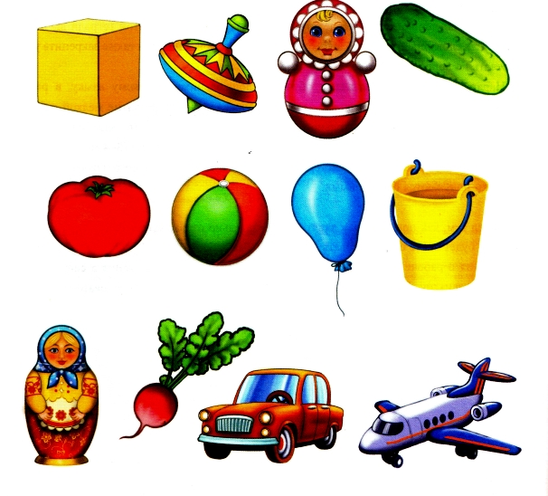
Игры и игрушки
Задание №1 к занятию 5.
Рассмотри и назови предметы. Зачеркни линией лишний предмет в каждом ряду. Объясни свой выбор. (по щелчку лишний предмет зачеркивается)

Slide 3
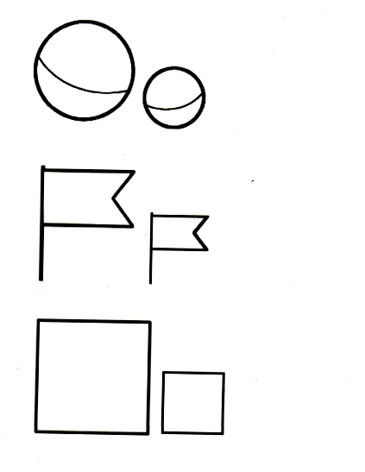
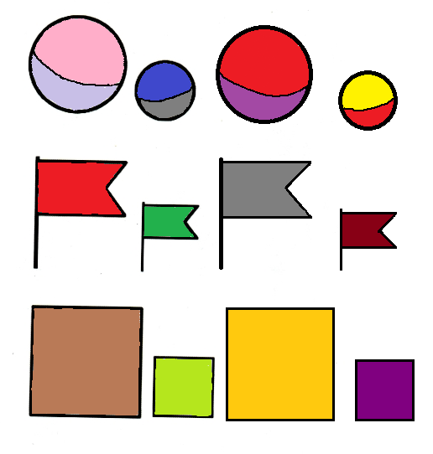
Задание №2 к занятию 7.
Нарисуй игрушки по образцу. Раскрась рисунок. Скажи, сколько больших мячей (кубиков, флажков) у тебя получилось? Сколько маленьких мячей (кубиков, флажков)? (по щелчку появляется раскрашенная картина)

Slide 4
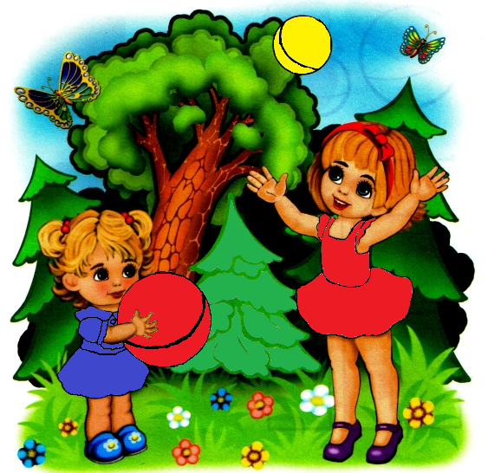
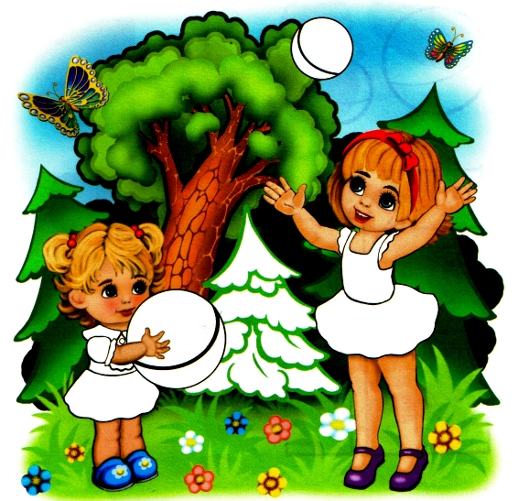
Задание №3 к занятию 8.
Рассмотри картинку, расскажи, что ты видишь. Раскрась платье у большой девочки в красный цвет, а у маленькой – в синий; маленький мяч – в желтый, большой мяч – в красный, а дерево – в зелёный цвет. (по щелчку появляется раскрашенная картина)

Slide 5
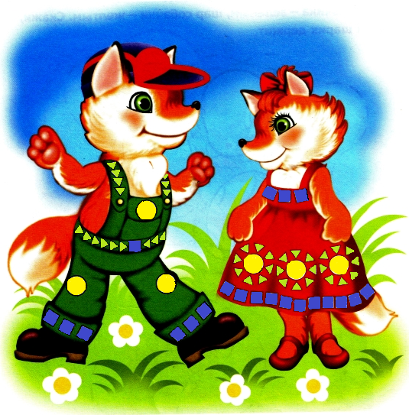
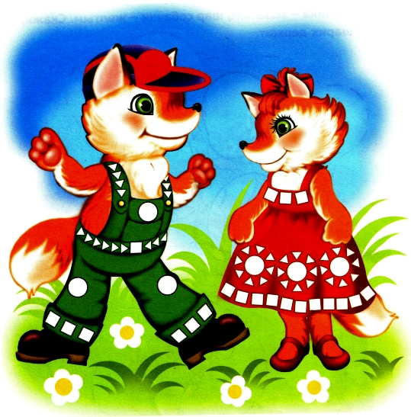
Задание №4 к занятию 11.
Рассмотри картинку, расскажи, что ты видишь. Раскрась одинаковые фигурки на костюмах у лисичек одним цветом. (по щелчку появляется раскрашенная картина)

Slide 6
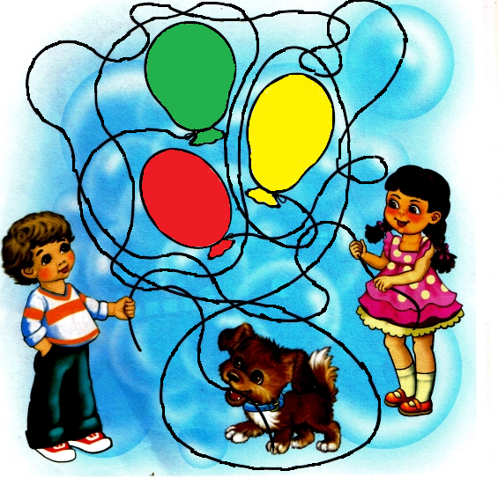
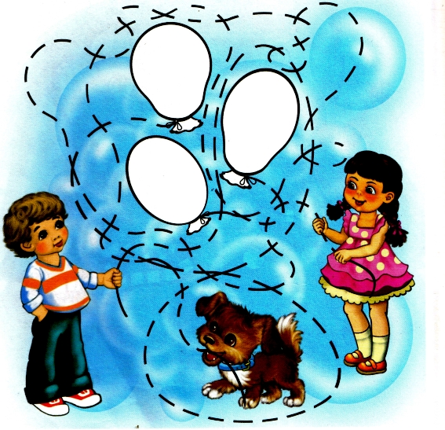
Задание №5 к занятию 14.
Рассмотри картинку и назови, кого ты видишь. Дай детям и собачке имена. Обведи ниточки по пунктирным линиям. Раскрась шар, который держит девочка, красным цветом, шар мальчика – зелёным, шар собачки – жёлтым. Скажи, кто какой шарик держит. (по щелчку появляется раскрашенная картина)

Slide 7
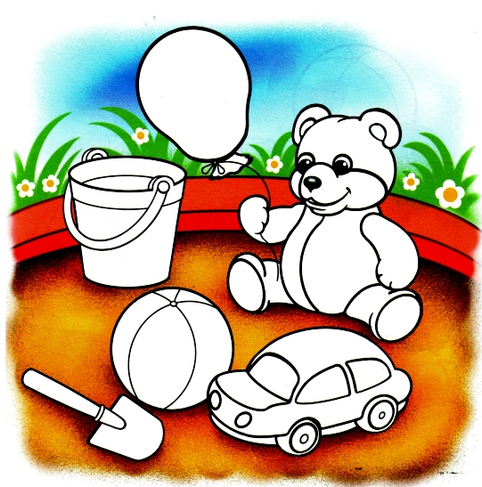

Задание №6 к занятию 16.
Раскрась игрушки так, чтобы все они были разного цвета. (по щелчку появляется раскрашенная картина)

Slide 8
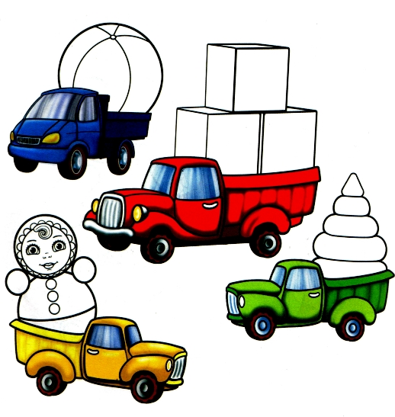
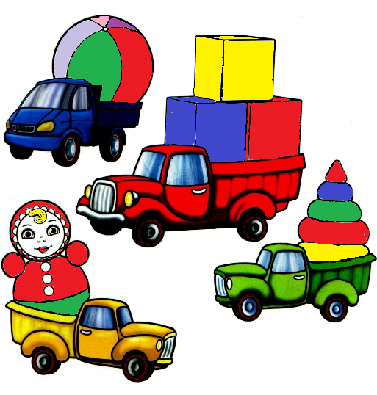
Задание №7 к занятию 19.
Рассмотри картинку. что ты видишь? Раскрась игрушки. Скажи, какую игрушку везет синяя (жёлтая, зелёная, красная) машина? (по щелчку появляется раскрашенная картина)

Slide 9
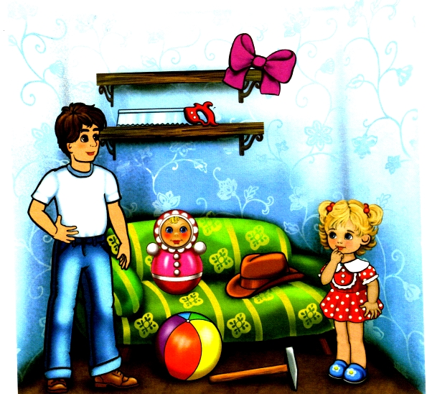
Дом, в котором я живу
Задание №1 к занятию 1.
В комнате много вещей. Назови их. Какие из них для папы, а какие – для дочки? Соедини стрелкой. Пусть стрелка скажет: «Шляпа – папе» и т.д.
(по щелчку появляется стрелки)

Slide 10
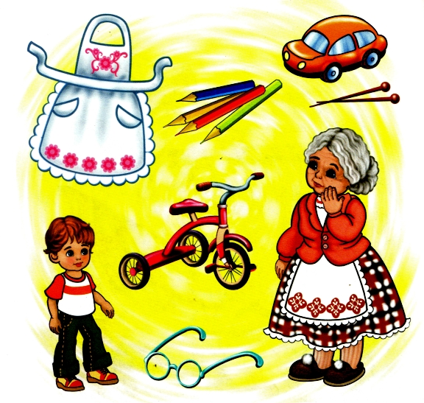
Задание №2 к занятию 2.
Рассмотрите и назови предметы. Какие из них нужны бабушке, а какие – мальчику? Покажи стрелками. (по щелчку появляется стрелки)

Slide 11
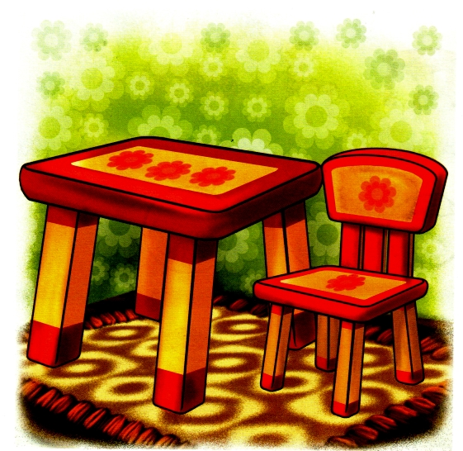

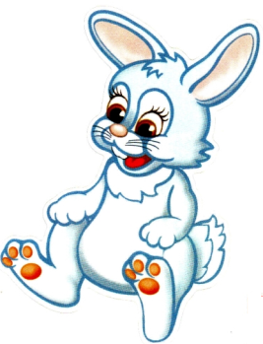
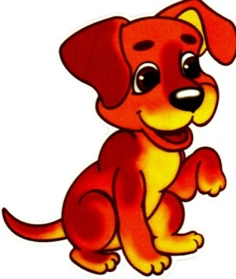
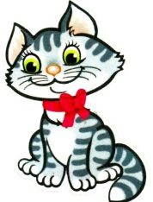
Задание №3 к занятию 8.
Назови предметы мебели. Посади (наклей) коричного мишку на стол, белого зайчика – на стул, кошку – под стул, собачку – под стол. Скажи, кто где живет. (по щелчку появляются наклейки)

Slide 12
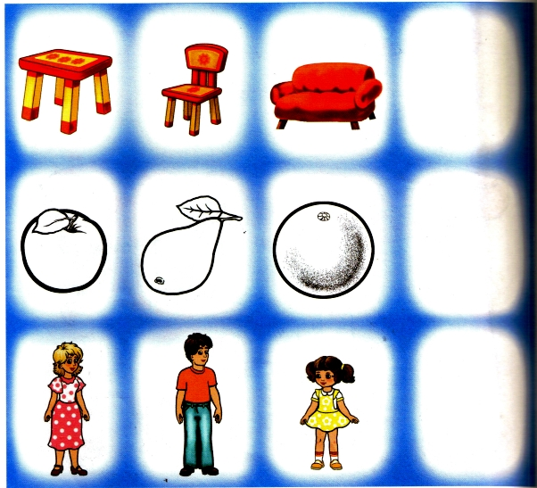
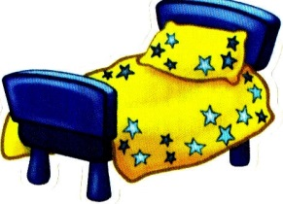
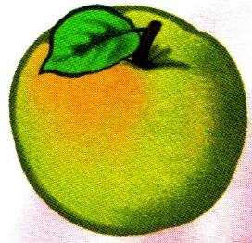
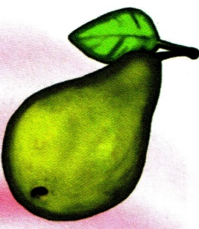
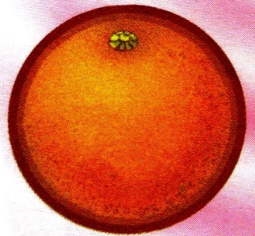


Задание №4 к занятию 10.
Отгадай, какую картинку нужно наклеить в пустую клетку. Раскрась фрукты. (по щелчку появляются наклейки и раскрашиваются фрукты)

Slide 13
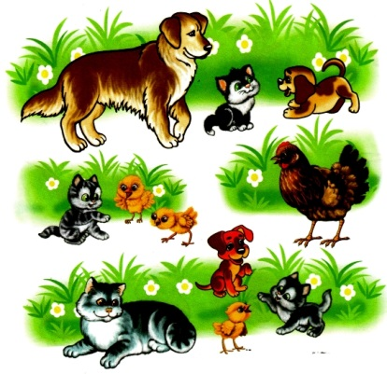
Задание №5 к занятию 11.
Рассмотри рисунок, назови, кого ты видишь. Найди и соедини линией с мамами потерявшихся цыплят, котят, щенят со словами: «Иди, цыплёнок, к маме» и т.д. (по щелчку появляются стрелки)

Slide 14
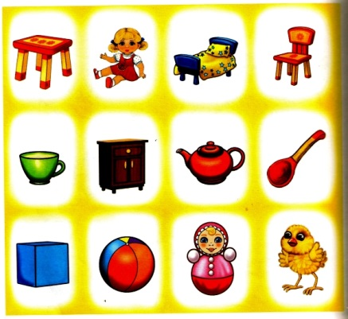
Задание №6 к занятию 13.
Рассмотри картинки и назови, что здесь нарисовано. Обведи синим карандашом лишний предмет в каждом ряду. Объясни свой выбор. (по щелчку обводятся предметы)

Slide 15
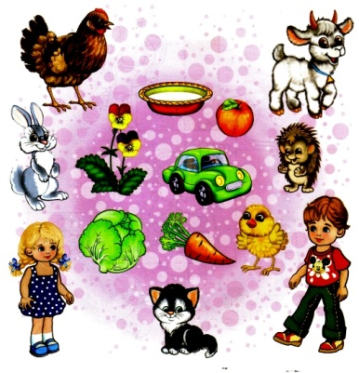
Задание №7 к занятию 14.
Рассмотри рисунки, скажи, что ты видишь? Кому что хочешь дать? Покажи стрелкой. Пусть стрелка скажет: цветок хочу дать девочке и т.д. (по щелчку появляются стрелки)

Slide 16
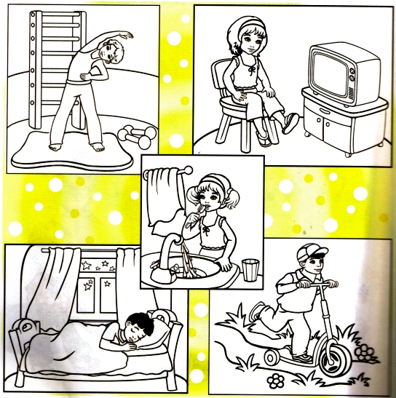
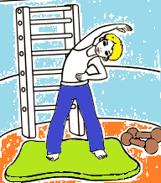
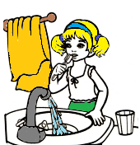
Задание №8 к занятию 16.
Что дети делают утром? Выбери картинки и раскрась их. (по щелчку появляются раскрашенные картинки)

Slide 17
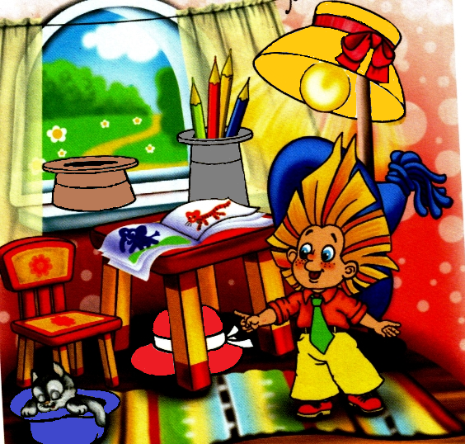
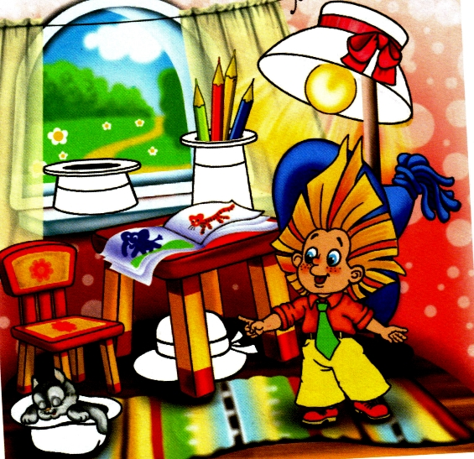
Задание №9 к занятию 20.
Друзья подарили Незнайке много разноцветных шляп. Он носил только голубую, а остальные просто разбросал по комнате. Однажды он решил собрать все шляпы, но не смог. Помоги Незнайке. Рассмотри картинку. Найди все шляпы в комнате, раскрась их. Составь предложения по образцу: «Красная шляпа под столом» и т.д. (по щелчку появляются раскрашенная картинка)

Slide 18

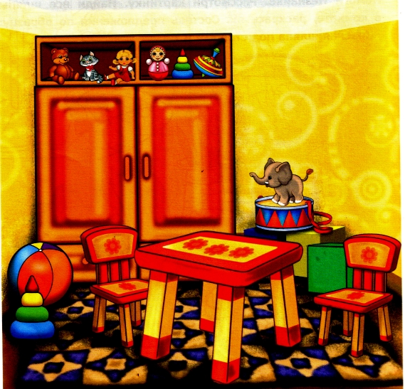


Задание №10 к занятию 22
Рассмотри рисунок и скажи, что ты видишь. Поставь (приклей) на шкаф красную коробку, на стол – синюю, под стол – зелёную. (по щелчку появляются наклейки)

Slide 19
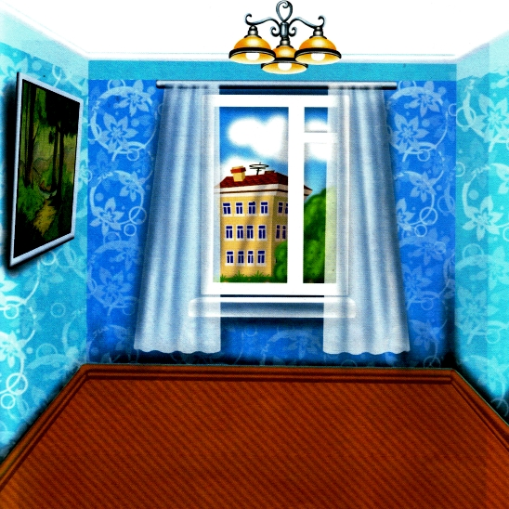
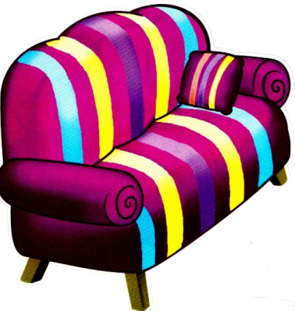


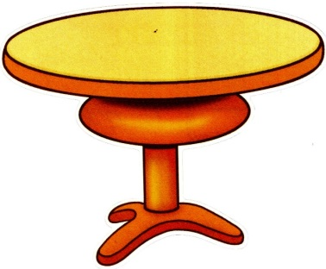
Задание №11 к занятию 23
Помоги Оле расставить мебель. Расскажи, что ты сделал. (по щелчку появляются наклейки)

Slide 20
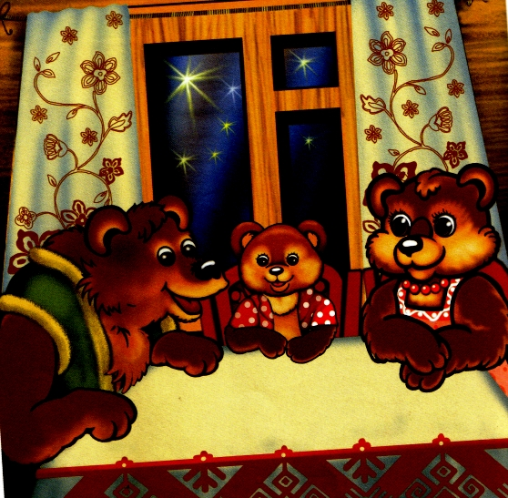
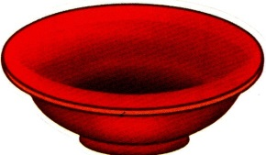
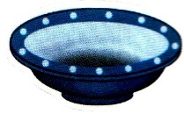

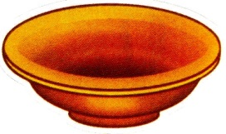


Посуда и продукты питания
Задание №1 к занятию 1
Помоги Настасье Петровне накрыть на стол (наклей тарелки и ложки каждому медведю). Расскажи, что ты сделал. (по щелчку появляются наклейки)

Slide 21
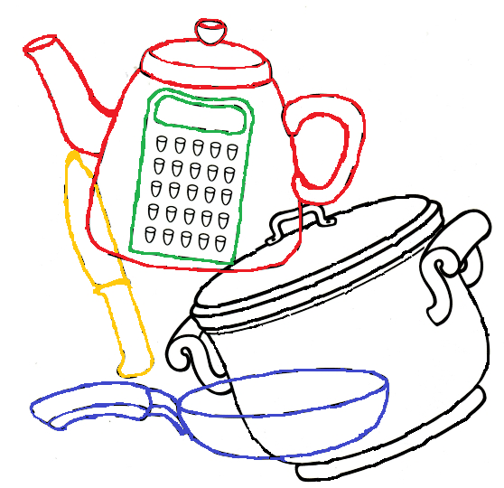
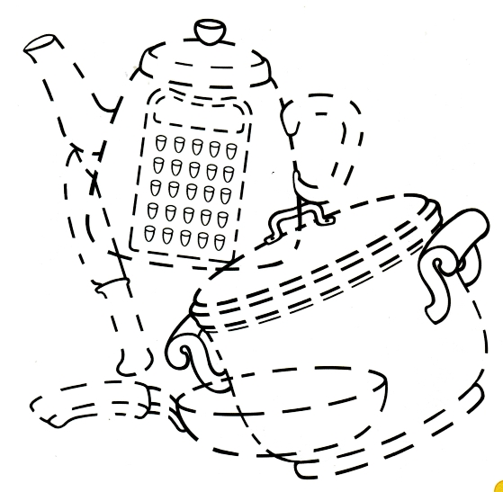
Задание №2 к занятию 2
Рассмотри рисунок. Какие предметы спрятались? Назови и обведи их по контуру цветными карандашами. Если хочешь, раскрась. Назови цвета. (по щелчку предметы обводятся)

Slide 22
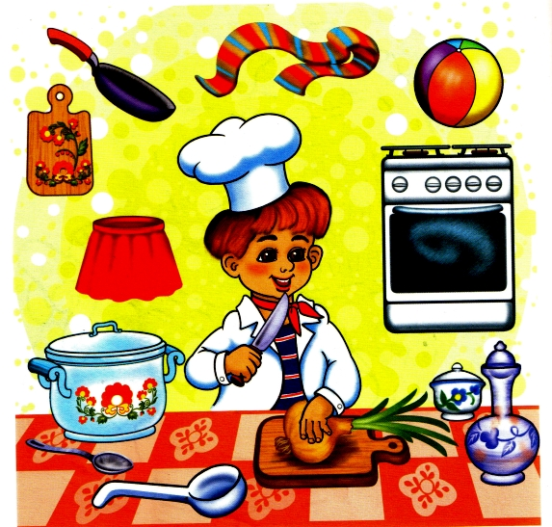
Задание №3 к занятию 4
Рассмотри картинки, назови предметы. Помоги повару. Обведи в кружок те предметы, которые нужны повару для приготовления пищи. (по щелчку предметы обводятся)

Slide 23
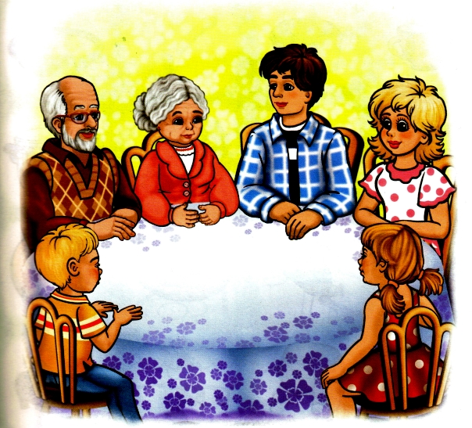





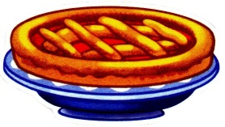



Задание №4 к занятию 5
Помоги этой семье накрыть чайный стол. Приклей посуду, угощения. Расскажи, что ты сделал. (по щелчку появляются наклейки)

Slide 24
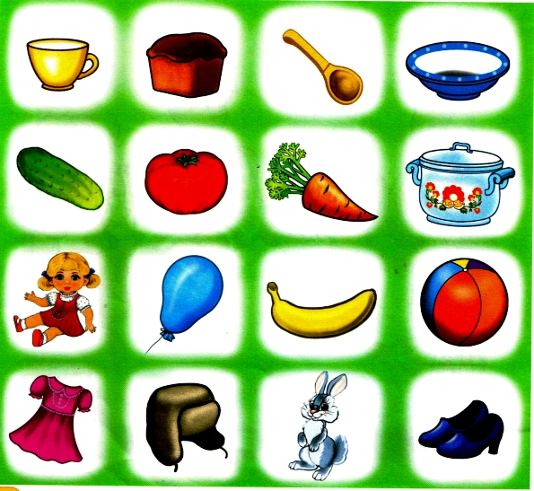
Задание №5 к занятию 8
Рассмотри предметы, назови их. Обведи цветными карандашами лишний предмет в каждой группе. Объясни свой выбор. (по щелчку предметы обводятся)

Slide 25
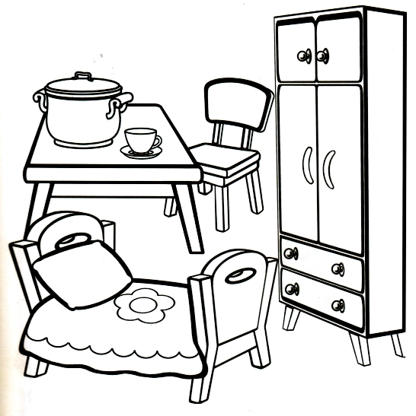
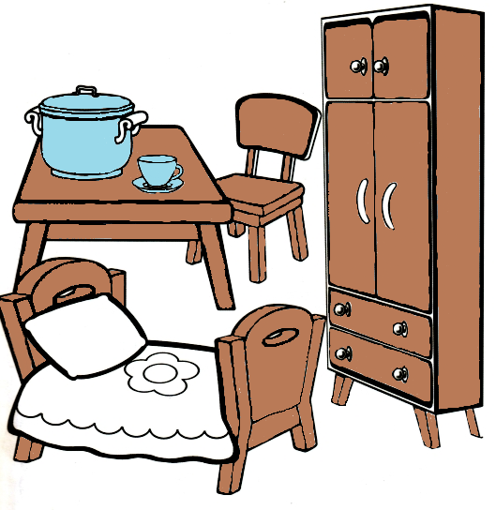
Задание №6 к занятию 10
Рассмотри рисунок, назови предметы мебели и посуды. Раскрась мебель коричневым цветом, а посуду - голубым (по щелчку появляется раскрашенная посуда)

Slide 26
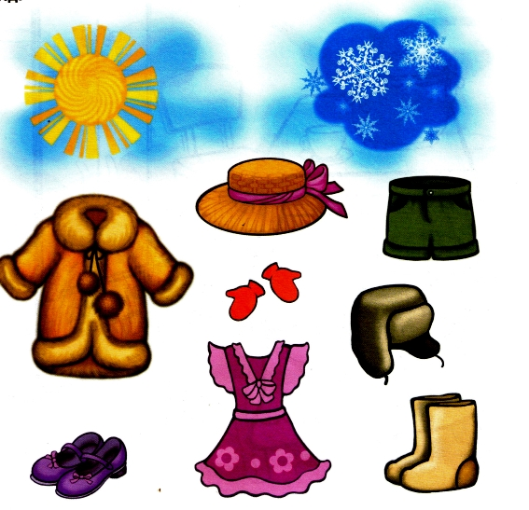
Одежда и обувь
Задание №1 к занятию 1
Рассмотри картинки, назови предметы. Соедини линией летнюю одежду с солнцем, а зимнюю одежду со снежинкой. Скажи: «Шуба – зимняя одежда, платье – летняя одежда» и т.д. (по щелчку появляются линии)

Slide 27
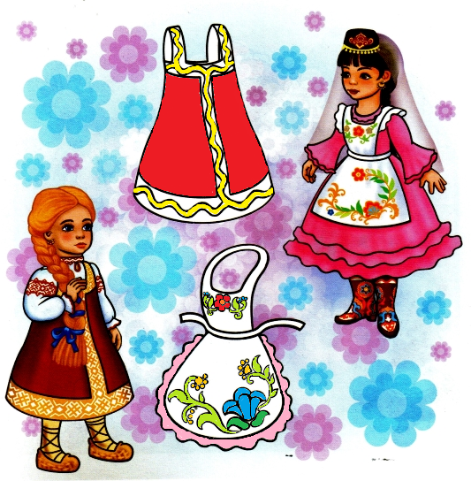
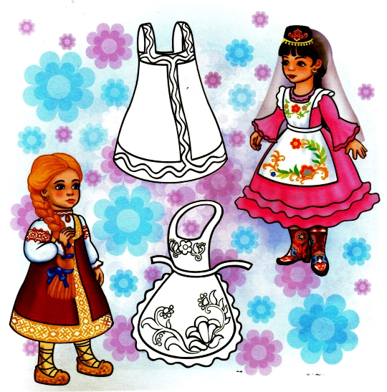
Задание №2 к занятию 4
Рассмотри картинки, назови, что ты видишь. Раскрась по образцу фартук для Айсылу и сарафан для Маши. Подари их куклам. Соедини стрелками, пусть стрелка скажет: «Айсылу, этот фартук тебе. Маша, этот сарафан тебе». (по щелчку появляются стрелки)

Slide 28

Задание №3 к занятию 7
Рассмотри картинки, назови их. Кому принадлежат эти головные уборы? Соедини стрелками. Расскажи, что ты сделал. (по щелчку появляются стрелки)

Slide 29


Домашние и дикие животные
Задание №1 к занятию 1
Какие животные живут в домиках? Сколько животных в домике слева? Сколько животных в домике справа? Наклей того, кто спрятался. (по щелчку появляется наклейки)

Slide 30

Задание №2 к занятию 2
Назови животных. Возьми синий карандаш, обведи кружком животных, которых я назову. (по щелчку обводятся животные)

Slide 31

Задание №3 к занятию 4
Рассмотри карточки. Скажи, кто нарисован и сколько их? Нарисуй под каждой карточкой столько кружков, сколько на ней птиц. Сколько кружков ты нарисовал под каждой карточкой и почему? (по щелчку появляются кружки)

Slide 32


Задание №4 к занятию 8
Какие птицы живут в домике слева, какие – в домике справа? Кто спрятался? Назови, наклей. (по щелчку появляется наклейка)

Slide 33

Задание №5 к занятию 10
Назови животных. Соедини линией каждое животное с местом, где оно живет, со словами: «Корова живёт в сарае. Заяц живёт в лесу» и т.д. (по щелчку появляются линии)

Slide 34

Задание №6 к занятию 11
Раздели фрукты между медвежонком и его мамой. Проведи линии со словами: «Маме – большое яблоко, Мишутке – маленькое яблоко» и т.д. (по щелчку появляются линии )

Slide 35

Задание №7 к занятию 13
Обведи в кружочек и назови животных, которых мы видели в сказке «Колобок», помоги им найти детёнышей, соедини стрелками. (по щелчку обводятся животные и появляются стрелки )

Slide 36




Задание №8 к занятию 14
Посади (наклей) под высокую елку большого зайца, под елку поменьше – зайца поменьше, под самую маленькую елку – самого маленького зайчика. Скажи, какой зайчик сидит под самой высокой елкой, под самой маленькой елкой? (по щелчку появляются наклейки )

Slide 37







Сад и огород
Задание №1 к занятию 1
Назови овощи и фрукты, которые ты видишь на рисунке. Раскрась только овощи. Назови цвета. (по щелчку появляется раскрашенная картинка)

Slide 38

Задание №2 к занятию 2
Рассмотри картинки. Какие овощи положить в салат, а какие – в суп? (по щелчку овощи отправляются в салат и суп)

Slide 39


Задание №3 к занятию 4
Проведи стрелки от овощей продолговатой формы к овалу, а от овощей круглой формы – к кругу. Пусть стрелка скажет: «огурец похож на овал, помидор – на круг» и т.д. Раскрась геометрические фигуры. (по щелчку появляются стрелки и раскрашиваются фигуры)

Slide 40

Задание №4 к занятию 5
Рассмотри картинки, скажи, что ты видишь. Раскрась овощи и фрукты. Каждой овощ и фрукты соедини с подходящим окном со словами: «Помидоры растут в огороде, яблоко растет в саду» и т.д. (по щелчку раскрашенные фрукты и овощи соединяются с подходящими окнами)

Slide 41







Задание №4 к занятию 5
Рассмотри картинки, скажи, что ты видишь. Раскрась овощи и фрукты. Каждой овощ и фрукты соедини с подходящим окном со словами: «Помидоры растут в огороде, яблоко растет в саду» и т.д. (по щелчку раскрашенные фрукты и овощи соединяются с подходящими окнами)

Slide 42

Задание №5 к занятию 7
Назови овощи и фрукты. Зачеркни лишний предмет в каждом ряду. Объясни свой выбор. (по щелчку зачеркиваются предметы)

Slide 43




Транспорт
Задание №1 к занятию 1
У друзей Зайчика сломались машины. Посмотри и скажи, каких деталей не хватает? Приклей их. Расскажи о машинах. (по щелчку появляются предметы)

Slide 44

Задание №2 к занятию 4
Расскажи, что здесь нарисовано? Соедини стрелкой транспорт и место, где он передвигается. Скажи: «Самолет летит в небе. Машина едет по дороге» и т.д. (по щелчку появляются стрелки)

Slide 45

Задание №3 к занятию 5
Рассмотри картинки, назови их. Какой предмет лишний в каждом ряду, зачеркни. Объясни, почему так решил. (по щелчку предметы зачеркиваются)

Slide 46

Задание №4 к занятию 8
Найди два одинаковых автобуса, расскажи про них, соедини стрелкой. (по щелчку появляется стрелк)

Slide 47


